Slide 1
Rakentamisen hinta
24.10.2026

Slide 2
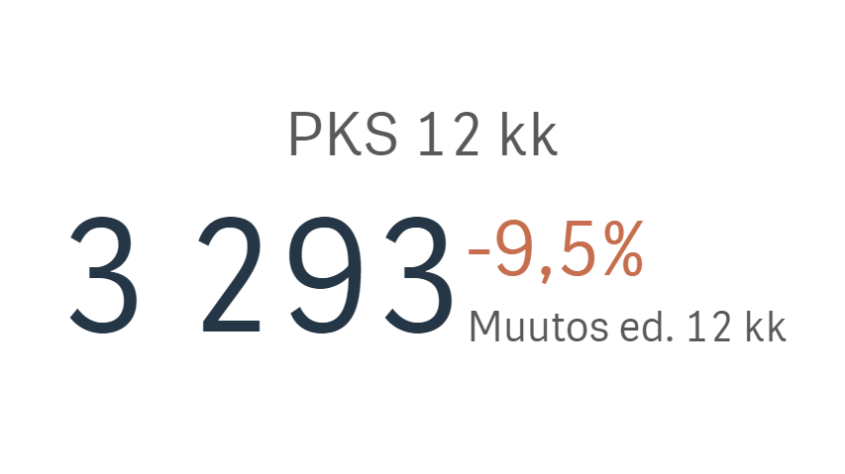
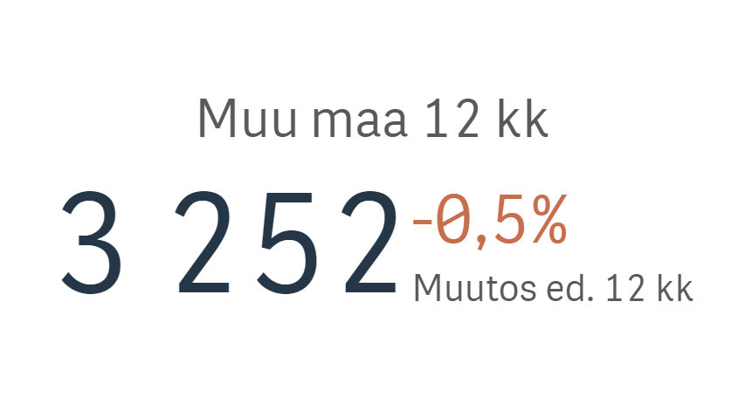
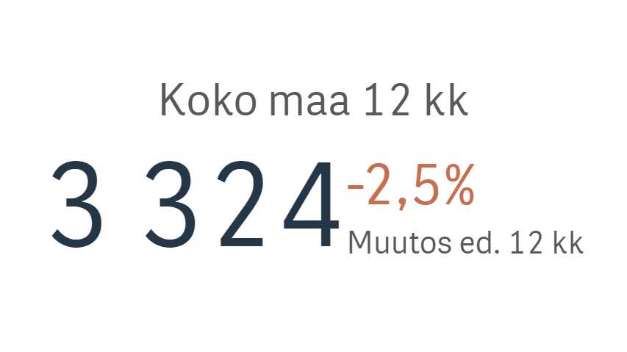
Valtion tukeman asuntotuotannon rakentamisen hinta 12 kk (€/asm²)
Alue | Rakennus-kustannus | Vuosi- muutos | Hankinta-arvo (oma tontti) | Vuosi- muutos | Hankinta-arvo (vuokratontti) | Vuosi- muutos
PKS | 3 293 | -9,5% | 4 383 | -5,8% | 3 968 | -6,5%
Muu maa | 3 252 | -0,5% | 3 782 | 0,9% | 3 432 | 0,6%
Koko maa | 3 324 | -2,5% | 4 036 | -0,2% | 3 792 | 0,9%
Notes:
kaksipalstaisen esitysdian malli

Slide 3
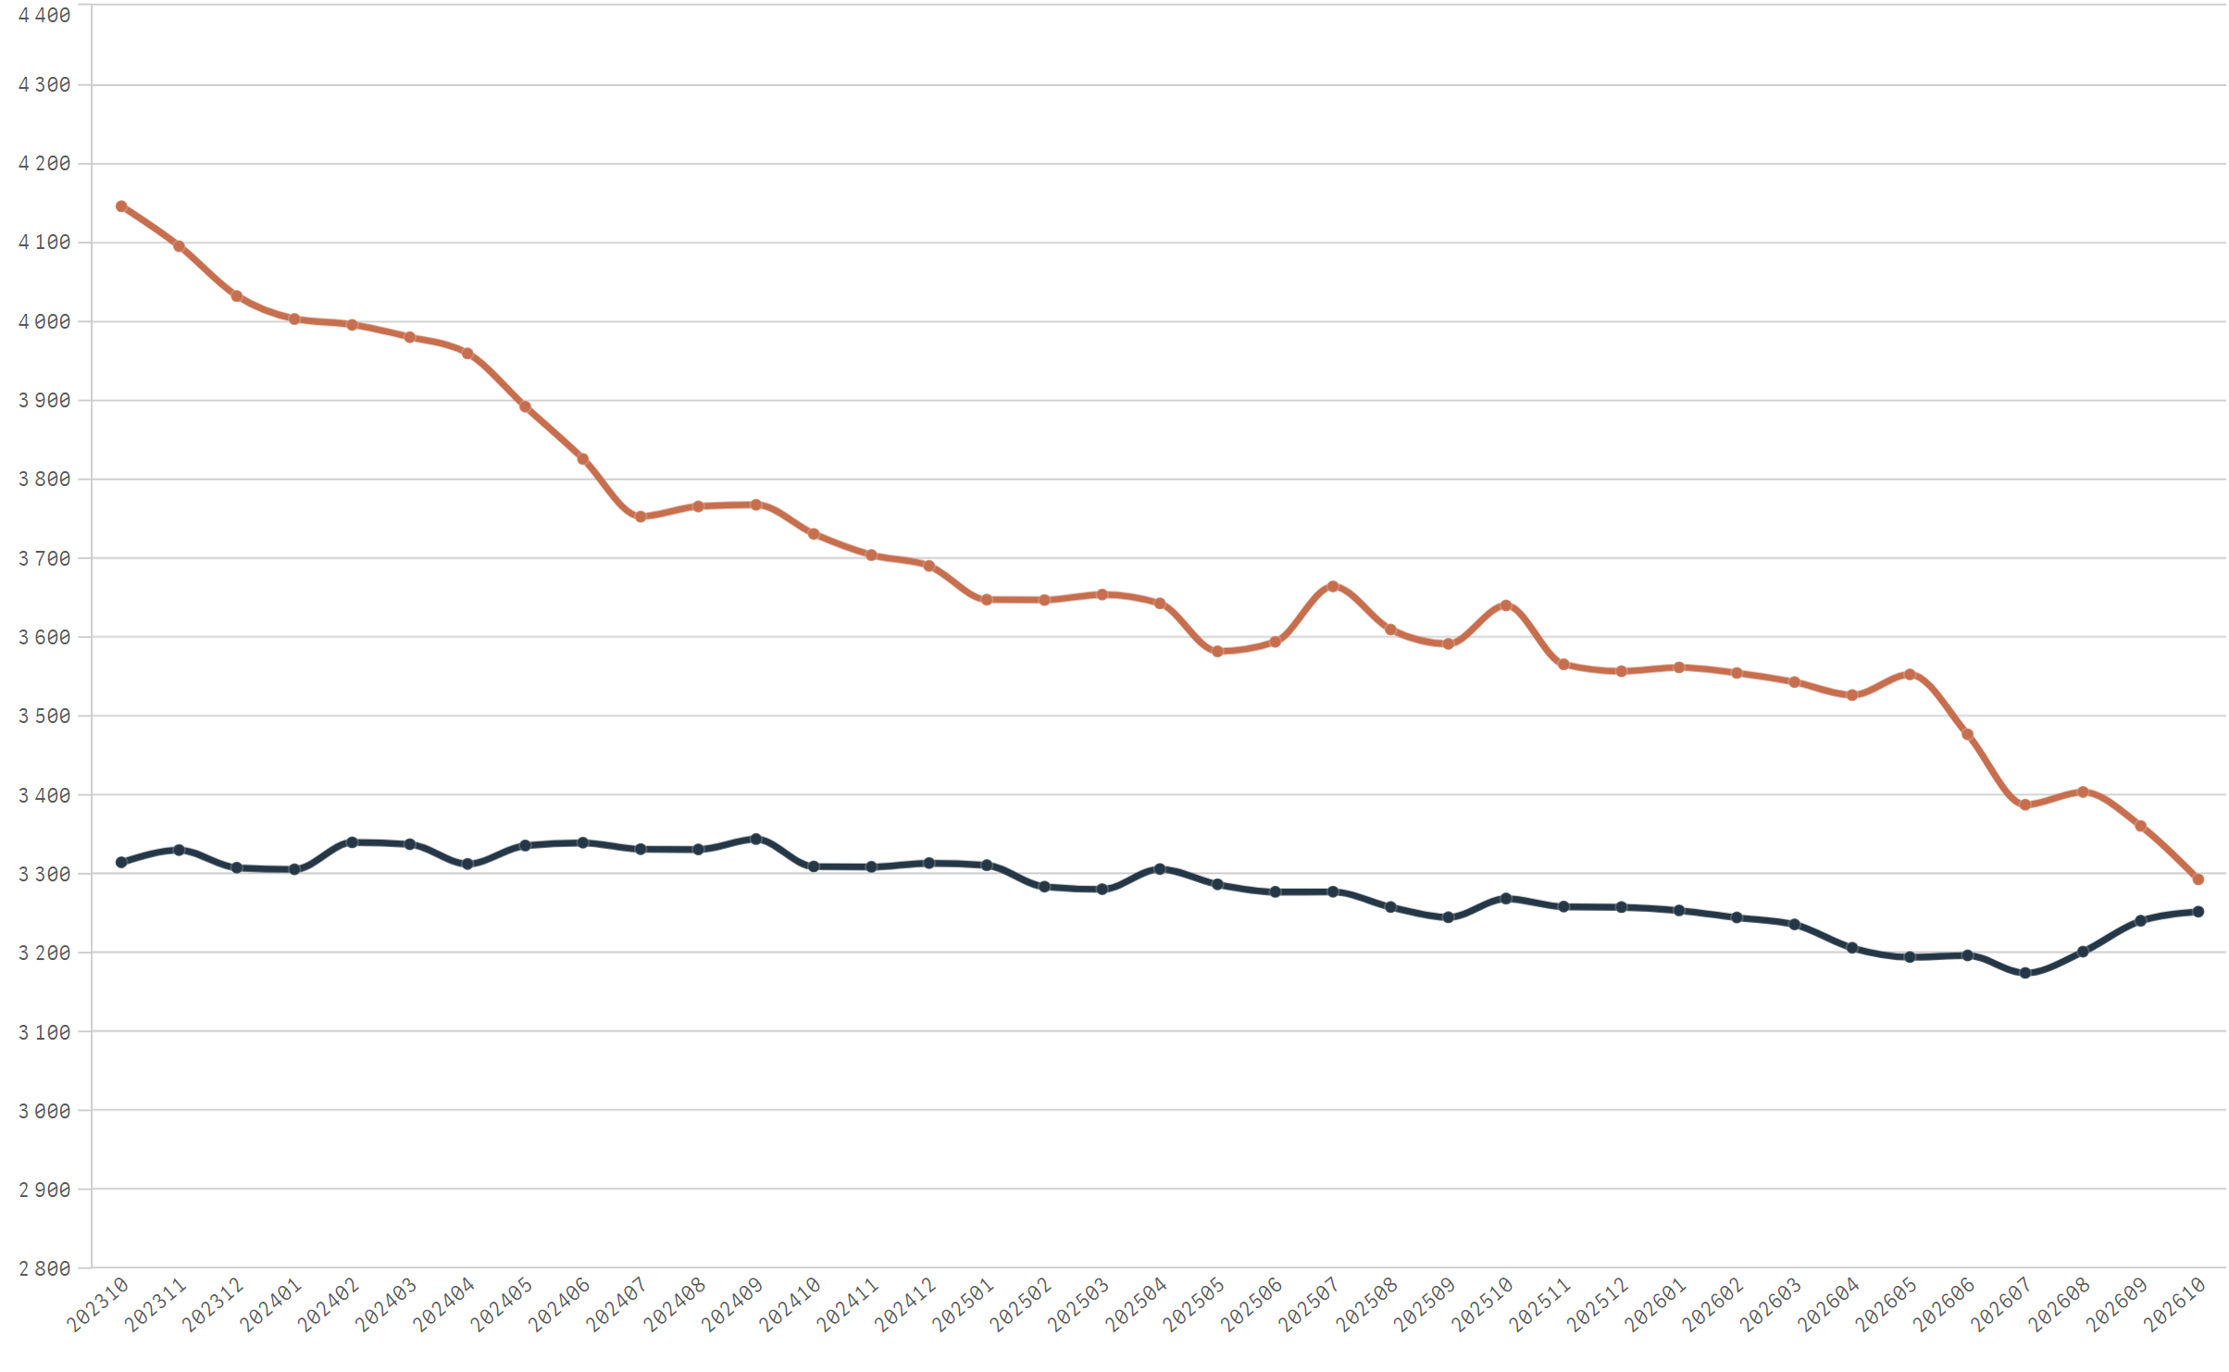
Valtion tukeman asuntotuotannon rakennuskustannus (€/as.m²)
HELSINKI | 3 596 | -2,8%
ESPOO | 3 176 | -
VANTAA | 2 814 | -
KEHYSKUNNAT | 3 473 | -
TAMPERE | 3 423 | 3,4%
TURKU | 3 202 | 0,4%
JYVÄSKYLÄ | 2 969 | -
KUOPIO | 2 939 | -
LAHTI | 3 337 | -
OULU | 3 107 | 2,1%
Muutosprosenttia ei lasketa mikäli kuluvan vuoden tai vertailuvuoden hankkeiden määrä on alle 5 kpl.
●PKS ●Muu Maa
Notes:
yksipalstaisen esitysdian malli

